Slide 1
PLANIFICACIÓN CLASES VIRTUALES SEMANA N° 21 CLASE VIRTUAL DÍA: MIÉRCOLES
Colegio Jean Piaget
Mi escuela, un lugar para aprender y crecer en un ambiente saludable

Slide 2
ASIGNATURA /CURSO | Lenguaje y comunicación
NOMBRE DEL PROFESOR/A | Isabel Gómez 2°A Priscila Salas 2°B
EDUCADORA DIFERENCIAL | Judith Figueroa
OBJETIVO DE APRENDIZAJE PRIORIZACIÓN NIVEL 1 | OA 5: Demostrar comprensión de las narraciones leídas. -extrayendo información explicita e implícita -reconstruyendo la secuencia de las acciones en la historia. -identificando y describiendo las características físicas y los sentimientos de los distintos personajes. -recreando, por medio de distintas expresiones (dibujos, modelos tridimensionales u otras) el ambiente en el que ocurre la acción. -estableciendo relaciones entre el texto y sus propias experiencias. -emitiendo una opinión sobre un aspecto de la lectura.
INDICADORES DE EVALUACIÓN PARA OA | -Contestan preguntas que aluden a información explícita e implícita.
CONTENIDO | Retroalimentación de la evaluación
OBJETIVO DE LA CLASE | Retroalimentar la evaluación
EVALUACIÓN | Ticket de salida

Slide 3
Normas de la clase virtual

Slide 4
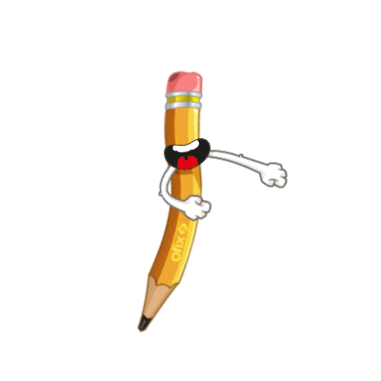
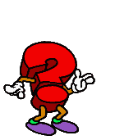
Importante:
Sugerencia para usar en sus presentaciones
*optativo
Cuándo esté la animación de un lápiz, significa que debes escribir en tu cuaderno
Cuándo esté esta animación de una cámara fotográfica, significa que debes mandar reporte sólo de esa actividad (una foto de la actividad)
Cuándo esté esta animación de un libro, significa que debes trabajar en tu libro de estudio.
Cuándo esté esta animación de un signo de pregunta, significa que debes pensar y analizar, sin escribir en tu cuaderno. Responder de forma oral.

Slide 5
Comencemos
¡Pon mucha atención !
Para dar tus respuestas debes recordar la evaluación de la semana anterior

Slide 6
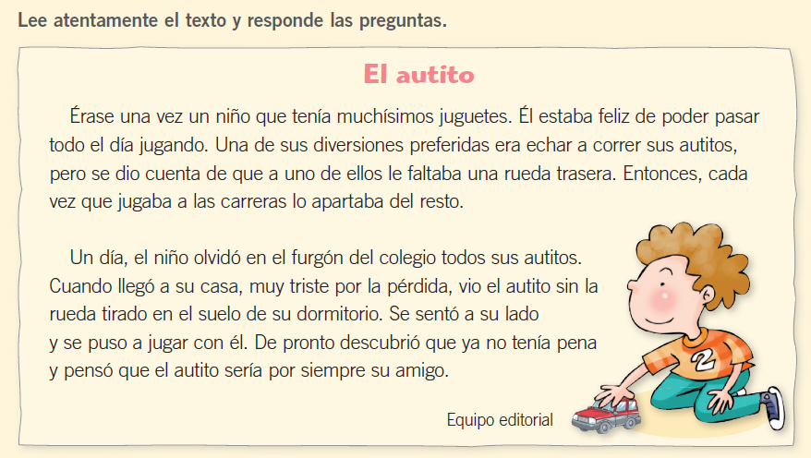

Slide 7
1)¿Qué tenia el niño de la historia?
Muchísimos dulces
a)
Muchísimos dulces
b)
Muchísimo dinero
c)
Muchísimos juguetes

Slide 8
RESPUESTA CORRECTA

Slide 9
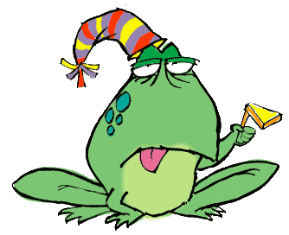
RESPUESTA INCORRECTA

Slide 10
2)¿ Cómo se sentía el niño por pasar todo el día jugando?
a
Triste
b
Feliz
c
Enojado

Slide 11
RESPUESTA CORRECTA

Slide 12
RESPUESTA INCORRECTA

Slide 13
3)¿ Cuál era su diversión preferida?
a
Echar a correr sus autos
b
Romper sus juguetes
c
Jugar a la pelota

Slide 14
RESPUESTA CORRECTA

Slide 15
RESPUESTA INCORRECTA

Slide 16
4)¿Por qué apartaba del resto un autito cada vez que jugaba?
Porque no le gustaba por su color
a
Porque no le gustaba por su color
b
Porque le faltaba una rueda trasera
c
Por que era muy pequeño

Slide 17
RESPUESTA CORRECTA

Slide 18
RESPUESTA INCORRECTA

Slide 19
5) ¿ El niño qué olvidó en el furgón del colegio?
a
Todos sus autitos
b
Todos sus libros
c
Todos sus lápices

Slide 20
RESPUESTA CORRECTA

Slide 21
RESPUESTA INCORRECTA

Slide 22
6) ¿ Cómo se sintió el niño por la perdida de sus autitos?
a
Feliz
b
Triste
c
Enojado

Slide 23
RESPUESTA CORRECTA

Slide 24
RESPUESTA INCORRECTA

Slide 25
7)¿ Qué hizo el niño cuando vio el autito sin la rueda tirado en el suelo?
a
Se puso a jugar con él
b
Lo voto a la basura por que le faltaba una rueda
c
Lo escondió bajo su cama

Slide 26
RESPUESTA CORRECTA

Slide 27
RESPUESTA INCORRECTA

Slide 28
8)¿ Por qué el niño pensó que el autito sin rueda sería su amigo por siempre?
a
Porque le pondría una rueda para que corriera
b
Porque ya no jugaría con sus amigos del colegio
c
Porque se dio cuenta que podía jugar con el autito aunque no tuviera todas las ruedas

Slide 29
RESPUESTA CORRECTA

Slide 30
RESPUESTA INCORRECTA

Slide 31
9)¿ Cómo descubrió el niño que ya no tenía pena?
a
Porque encontró los autos perdidos
b
Porque volvió a jugar con el autito sin la rueda trasera
c
Porque ya no le gustaba echar a correr autos

Slide 32
RESPUESTA CORRECTA

Slide 33
RESPUESTA INCORRECTA

Slide 34
10) según la historia ¿Qué ocurrió al final? marca la imagen correcta
a
El niño olvida todos sus autitos en el furgón escolar.
b
Un niño juega con los autitos y aparta al que la falta una rueda trasera.
c
Pensó que el autito sin rueda sería por siempre su amigo

Slide 35
RESPUESTA CORRECTA

Slide 36
RESPUESTA INCORRECTA

Slide 38
¿QUÉ ES LA INFORMACIÓN IMPLÍCITA?
Es la INFORMACIÓN que NO está dicha de manera directa en el texto
LA INFORMACIÓN IMPLÍCITA ES COMO UNA “ADIVINANZA” YO SÉ LA RESPUESTA POR LAS PISTAS QUE ME ENTREGA EL TEXTO

Slide 39
Lee el siguiente texto
Ramón, el rey sonriente
Un día Ramón, esposo de la reina Gala, recorría los terrenos de su reino.
De repente, una rana salió del río y asustó al mandatario.
El rey salió rodando, rodando ……
Riéndose, susurró a la rana:
- ¡Rana, por qué me asustas!

Slide 40
TICKET DE SALIDA
ASIGNATURA
SEMANA 21
Nombre: _______________________________________
1)- ¿Quién es el mandatario?
2)- ¿ Por dónde salió rodando el rey cuando lo asustó la rana?
3)- ¿ Por qué crees que la historia se titula Ramón, el rey sonriente?
Enviar fotografía de este ticket de salida al:
Correo:Isabel.gomez@colegio-jeanpiaget.cl (2do.A)
Priscila.salas@colegio-jeanpiaget.cl (2do.B)
:

